Slide 1
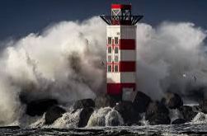
Donderdag 5 november

Slide 2
Dictee
Ik beantwoord de vraag.
Justin beantwoordt de vraag.
Beantwoordt Gijs de vraag?
Beantwoord ik de vraag van Khadija?
Beantwoord je de vraag van Reijza?

Slide 3
253
171
253
174
253
247

Slide 4
Bibliotheekboek
lezen

Slide 5
rekenen
Les 12
toets

Slide 6
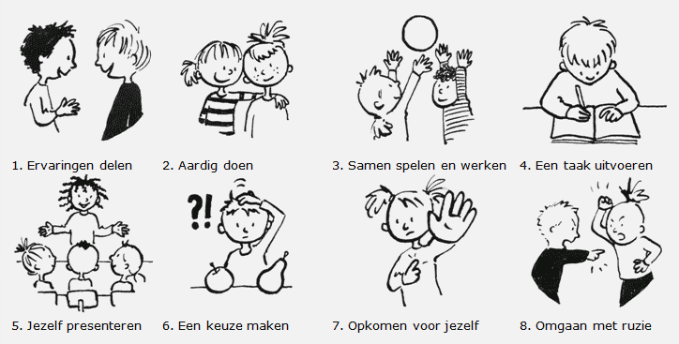

Slide 7
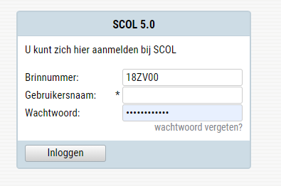

Slide 8
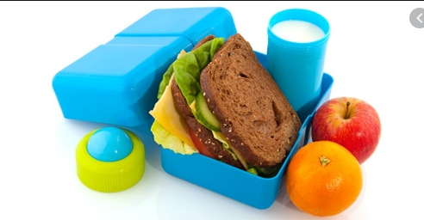

Slide 9
Automatiseren

Slide 10
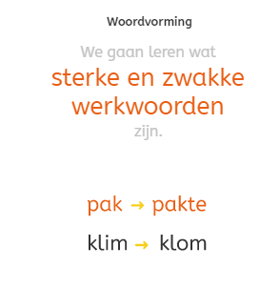
Les 14

Slide 11
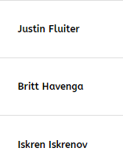
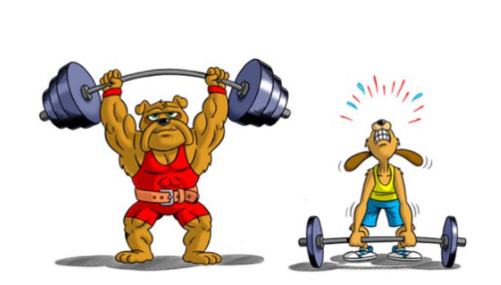

Slide 14
duolezen

